Slide 1
RUTA DE TRABAJO (HISTORIA Y GEOGRAFÍA)
1º BÁSICO
SEMANA 17 AL 20 DE MAYO

Slide 2
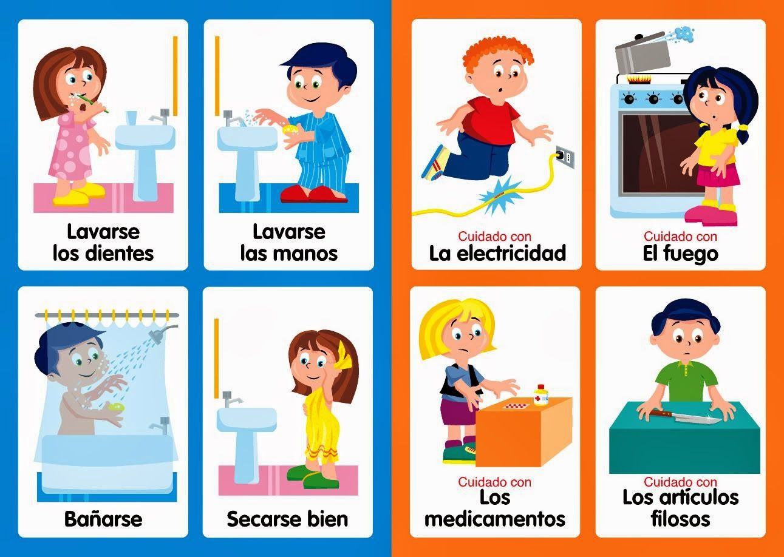
NORMAS DE AUTOCUIDADO

Slide 3
VIDEO: “SEGURIDAD VIAL”

Slide 4
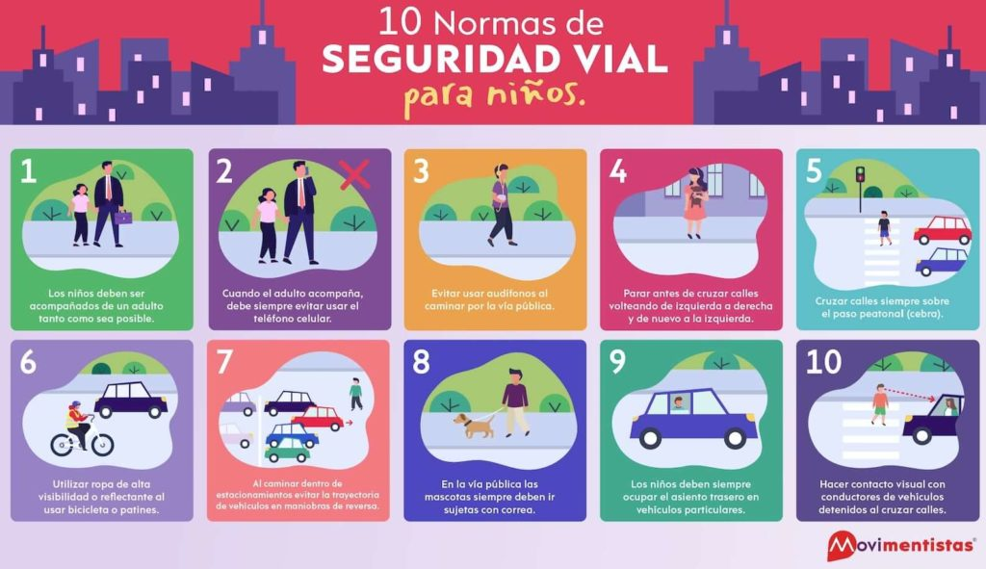
NORMAS DE SEGURIDAD

Slide 5
VIDEO: “RESPETO A LAS REGLAS”

Slide 6
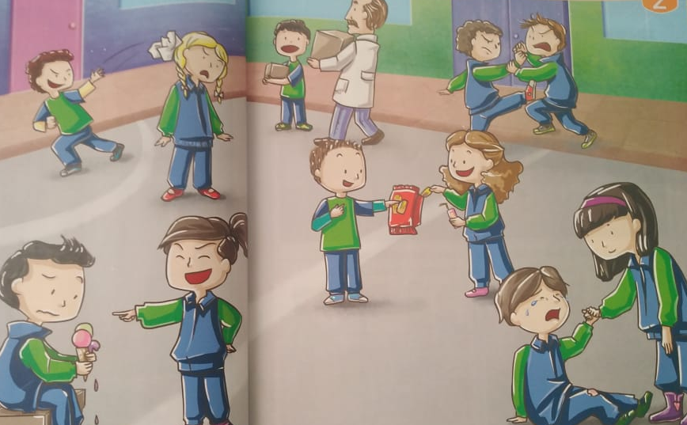
OBSERVEMOS LA IMAGEN Y
RESPONDAMOS LAS SIGUIENTES PREGUNTAS…

Slide 7
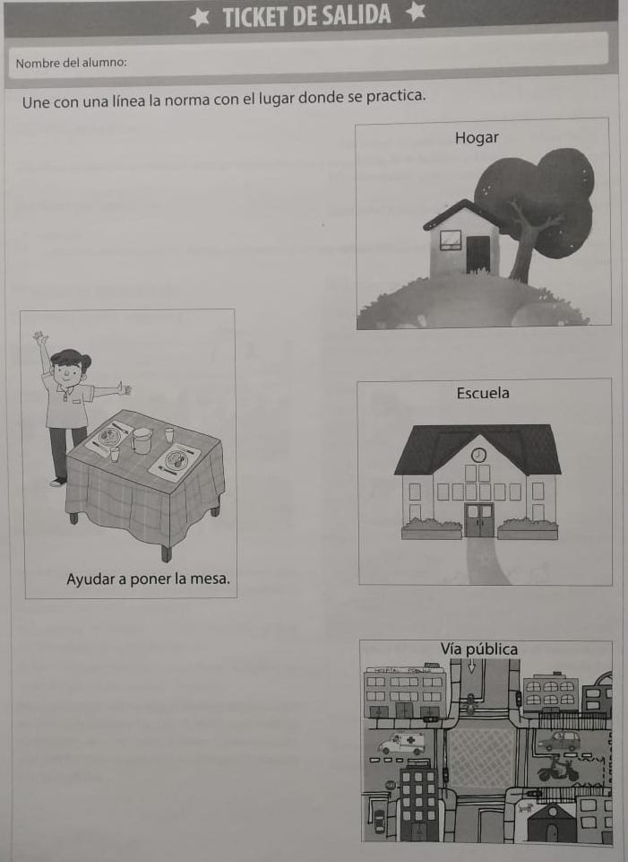
TICKET`S DE SALIDA “IDENTIFICAR LUGAR DE LA NORMA”
FECHA MÁXIMA DE ENTREGA: JUEVES 20-MAYO

Slide 8
ACTIVIDAD (GUÍA PARA LA CASA)
FECHA MÁXIMA DE ENTREGA: JUEVES 20-MAYO

